Slide 1

CAPSTONE DESIGN PROJECT 1
팀 프로젝트
요구분석 발표
오디오 노이즈 캔슬링 보청기
TEAM 1
서성윤 | 말르체빠 아나스타시아 | 권오송 | 안젤라에밀조세 | 김우휘

Slide 2
목차
LIST
01
02
03
04
-
-
수행 배경 및 목표
전체 시스템 구조도
문제정의 및 예상 성능지표
Use Case 다이어그램
다이어그램1 - real-time use
다이어그램2 - 준비 단계
05
06
07
08
진행상황
이슈사항 및 해결방안
향후 일정
Q&A

Slide 3
01
수행 배경 및 목표
BACKGROUND & GOAL
청각 장애 → 사회적 고립, 우울증, 인지 능력 저하 등
WHY?
청력 손실 - 전 세게적으로 4번째로 흔한 장애
인공 와우 - 효과적이나 비용이 많고 수술 위험
간이 보청기 회로 설계
신경망 모델 훈련 및 테스트
장치 내 배포 및 실시간 사용
GOAL?

Slide 4
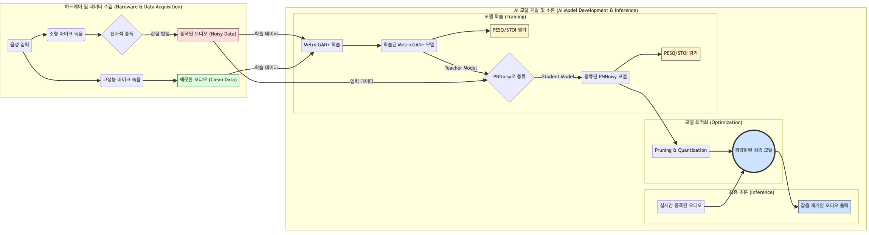
02
전체 시스템 구조도
SYSTEM ARCHITECTURE

Slide 5
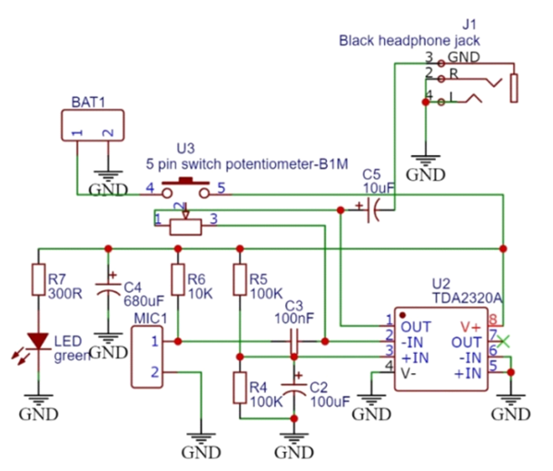
03
문제정의 및 예상 성능지표
PROBLEM
DEFINITION
입력 신호 증폭 → 전자 회로 고유의 잡음 →
출력 신호에 불필요한 성분 포함 → 청취 음질 저하
PROBLEM
해결
GAN을 통한 잡음 억제, 유용한 신호 보존
실시간 (<10ms), 소형 모델
-PESQ
성능 지표
(Perceptual Evaluation of Speech Quality)
Score Range: approx. ~0.5 - ~4.5 (높을수록 좋음)
-STOI
(Short-Time Objective Intelligibility)
Score Range: approx. 0~1 ( 1에 가까울수록 명확함)
-PSNR
(Peak Signal-to-Noise Ration)
PSNR 값이 높을수록 복원된 신호가 원본에 더 가까움.

Slide 6
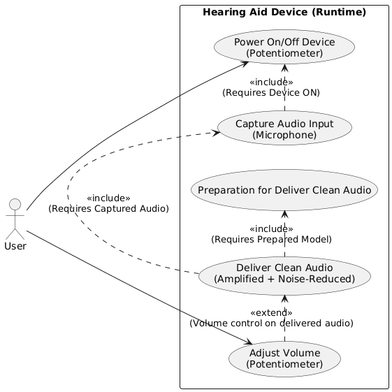
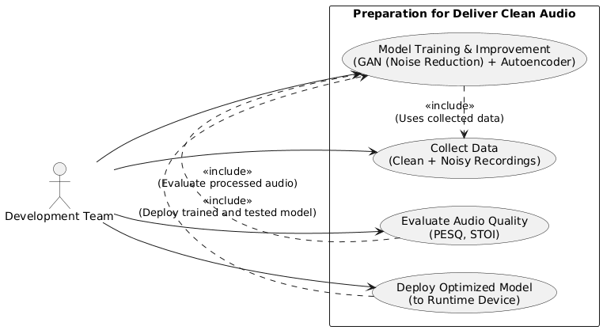
04
Use Case 다이어그램
OVERVIEW
Real-Time usage
Preparation Phase

Slide 7
04
Use Case 다이어그램1
POWER ON/OFF
유스케이스 이름
UC0 - Power On/Off Device
액터
User
시작 조건
Device is available and functional.
Battery is charged/device is connected to a power source.
기본 흐름
User rotates potentiometer to switch ON/OFF.
Device verifies power state (confirms the action (LED))
대안 흐름
If battery is low → device fails to power ON
and notifies user (LED).
If potentiometer is faulty →
device does not respond; requires maintenance.
종료 조건
If powered ON → device is ready for audio capture.
If powered OFF → device stops all functions.
Real-Time usage

Slide 8
04
Use Case 다이어그램1
ADJUST VOLUME
유스케이스 이름
UC1 - Adjust Volume
액터
User
시작 조건
Device is powered ON (UC0).
Audio has been processed (amplified + noise-reduced).
Potentiometer is functional.
기본 흐름
User rotates the potentiometer to increase or decrease volume.
Device reads the potentiometer value and adjusts the output gain accordingly.
The clean audio signal (already noise-reduced and amplified) is updated in real time.
User hears the clean audio at the chosen volume level.
대안 흐름
Potentiometer malfunction → volume remains unchanged.
종료 조건
Amplified clean audio is delivered at the chosen volume level.
Real-Time usage

Slide 9
04
Use Case 다이어그램1
CAPTURE
AUDIO INPUT
유스케이스 이름
UC2 - Capture Audio Input
액터
System (User indirectly triggers by turning device ON)
시작 조건
Device must be powered ON.
Microphone is functional.
기본 흐름
Microphone receives sound waves.
Device digitizes the input into audio signal.
Signal is forwarded to the AI model for noise reduction.
대안 흐름
Microphone damaged or blocked →
no input captured; requires maintenance.
종료 조건
Raw audio signal is captured and ready for noise reduction
and amplification.
Real-Time usage

Slide 10
04
Use Case 다이어그램1
DELIVER
CLEAN AUDIO
유스케이스 이름
UC3 - Deliver Clean Audio
액터
System
시작 조건
Captured audio input available.
Pre-trained and optimized AI model deployed on device.
기본 흐름
Captured audio signal is processed by deployed AI model.
Noise reduction and amplification are applied.
Processed clean audio is transmitted to the headphones..
User hears improved audio output.
대안 흐름
Model fails to process audio ->
go to "Preparation for Deliver Clean Audio" stage.
종료 조건
User receives enhanced audio with reduced background noise and adjusted volume.
Real-Time usage

Slide 11
04
Use Case 다이어그램2
COLLECT DATA
유스케이스 이름
UC1 - Collect Data
액터
Development Team
시작 조건
Developers have access to audio sources.
Tools for recording and storing audio are ready.
기본 흐름
Identify sources of audio recordings.
Record or collect existing audio data.
Classify audio as “clean” or “noisy.”
Store the data for model training and testing.
대안 흐름
If recordings contain excessive noise, discard or re-record them.
If insufficient data is collected, repeat the data collection process.
종료 조건
Preparation Phase
Training and test audio data are collected
and stored in a usable format.

Slide 12
MODEL
TRAINING
& IMPROVEMENT
04
Use Case 다이어그램2
유스케이스 이름
UC2 - Model Training & Improvement
액터
Development Team
시작 조건
Training and test data are collected (UC1).
Developers have prepared code and model algorithms.
기본 흐름
Implement the code for the model.
Load collected training data.
Train the model using training data.
Apply the trained model to test audio for noise reduction.
Adjust model parameters based on preliminary results to optimize performance.
대안 흐름
If the model fails to train properly, adjust hyperparameters or model architecture.
If processed audio is unsatisfactory, revisit training with additional data or parameter tuning.
Preparation Phase
종료 조건
The trained model is capable of reducing noise on audio samples.
Processed audio is generated for evaluation

Slide 13
04
Use Case 다이어그램2
EVALUATE
AUDIO QUALITY
유스케이스 이름
UC3 - Evaluate Audio Quality
액터
Development Team
시작 조건
Model is trained and applied to test audio (UC2).
Test audio is available.
기본 흐름
Load the original test audio and the test audio processed by the trained model.
Compute PESQ and STOI metrics for both versions of audio.
Analyze the results to determine model performance.
대안 흐름
If metrics are below acceptable thresholds, return to UC2 to retrain or adjust the model.
Preparation Phase
종료 조건
Quality metrics (PESQ, STOI) are obtained, indicating the effectiveness of the model.
Decision is made whether the model is ready for deployment or needs improvement.

Slide 14
DEPLOY
OPTIMIZED
MODEL
04
Use Case 다이어그램2
유스케이스 이름
UC4 - Deploy Optimized Model
액터
Development Team
시작 조건
Model is trained, applied to test audio, and evaluated (UC2 & UC3).
Runtime device is ready for deployment.
기본 흐름
Prepare the model for deployment (conversion, packaging).
Transfer the model to the runtime device.
Verify correct installation and functionality of the deployed model.
대안 흐름
If deployment fails, fix errors and repeat the deployment process.
Preparation Phase
종료 조건
Model is successfully deployed on the device.
Deliver Clean Audio functionality is ready for use by the user.

Slide 15

05
진행상황
PROGRESS
First prototype of the hearing aid - done!
- 마이크로칩 없어 모델을 배포할 수 없음
+ 이 프로토타입을 이용하여 컴퓨터에 케이블로 연결하여 잡음이 오디오 녹음 진행
TECH STACK
Data Collection - done!
- 130 min audio data collected (if needed - collect more)
about 100min - AIHub
- Clean/Noisy WAV format
- Storage: Google Drive

Slide 16
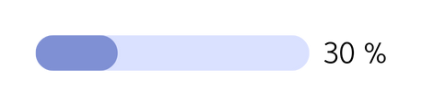
05
진행상황
PROGRESS
Model development - in process
- Teacher Model: MetricGAN+ (in process)
- Student Model: PNNoisy (not started yet)
PROGRAMMING: Python
FRAMEWORKS: TensorFlow
AUDIO PROCESSING: librosa, soundfile, numpy libraries
EVALUATION: PESQ, STOI (+ PSNR)
DEPLOYMENT TOOLS: TensorFlow Lite (Post-training quantization)
TECH STACK

Slide 17
06
이슈사항 및 해결방안
ISSUES & SOLUTIONS
문제
결과
해결
TECH STACK
MetricGAN+ 너무 무거움
학습과 배포를 위해 단일 모델
사용 불가
Distillation 사용
teacher(MetricGAN+) → student (PNNoisy)

Slide 18
06
이슈사항 및 해결방안
ISSUES & SOLUTIONS
문제
결과
해결
TECH STACK
2. 오디오 데이터 다양성과 양에 대한 불확실성
학습을 위해 충분한 양과
다양성이 필요
긴 세션 (~2시간) 녹음;
진행 상황 모니터링;
필요 시 데이터 증강 적용

Slide 19
06
이슈사항 및 해결방안
ISSUES & SOLUTIONS
문제
결과
해결
TECH STACK
3. HW 조립 과정이 길고 지연/재검사 가능성
하드웨어 프로토타입이 모델 통합을 지연시킬 수 있음
칩 없는 첫 번째 프로토타입 제작, 잡음 오디오 녹음용; Data Collection 후 HW 팀에 전달, SW 팀은 모델과 학습 작업 진행

Slide 20
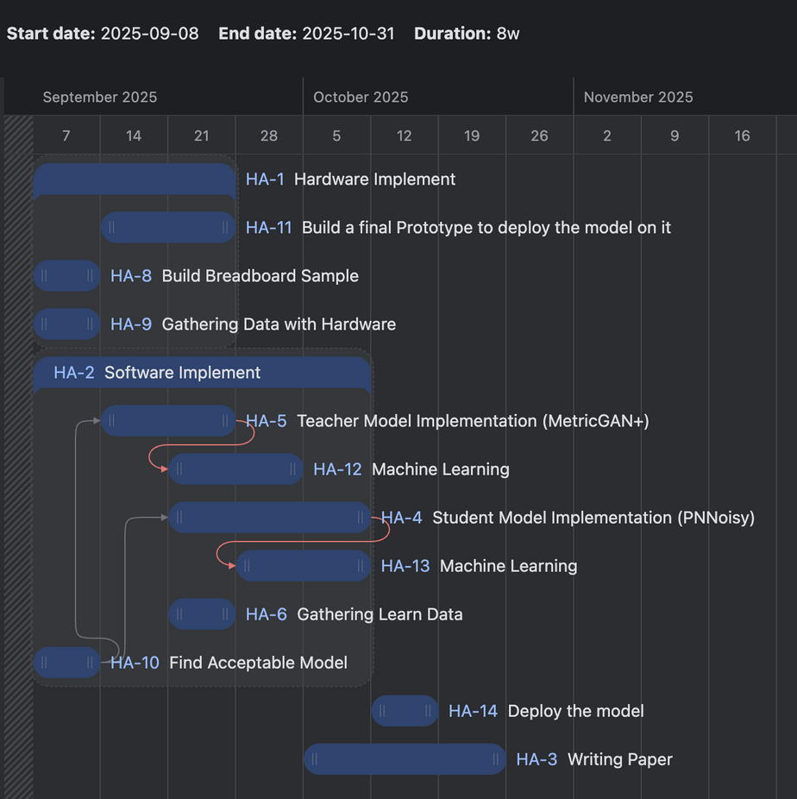
07
향후 일정
TIMELINE
다음 발표 때까지:
-Data 수집
-Implementation of MetricGAN+ and PNnoisy
-Machine Learning (PESQ, STOI 등의 성능 평가 포함)

Slide 21
THANK YOU
감사합니다

